Slide 1

Raadscommissie financiën & personeel
15 december 2025
Notes:
LET OP! Heb je de lettertypes al gedownload? Nee? Volg onderstaande stappen:
Ga naar de Uitwisselmap Y: (Of plak deze link in je verkenner en sla stap 2 & 3 over: Y:\Huisstijl\Document fonts)
Ga naar het mapje ‘Huisstijl’
Open lettertypes
Download alle lettertypes in de map (Dit doe je door het lettertype open te klikken en dan op installeren te drukken)
Sluit deze PowerPoint en open opnieuw nadat je alles hebt gedownload

Slide 2
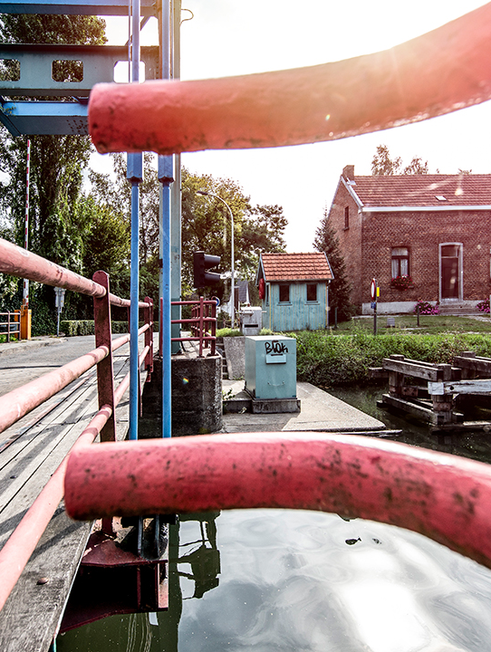
Inhoud
Goedkeuring notulen
Politiebegroting 2026
Reglementen
Meerjarenplan 2026 - 2031
Varia

Slide 3
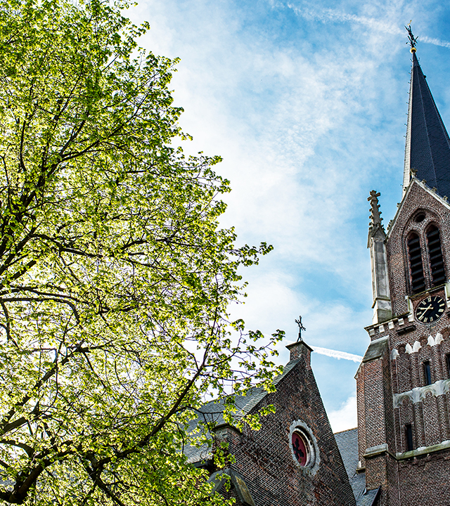
2. Begroting 2026 Politiezone Schoten

Slide 4
POLITIE – investeringen
Politiebegroting 2026
Omschrijving investeringen | bedrag
Verbetering WIFI-netwerk | 68.000 €
Vervanging live-scan voor vingerafdrukken en foto’s | 45.000 €
Vervanging toegangscontrole | 30.000 €
Vervanging combi | 105.000 €
Vervanging personenwagen team verkeer | 60.000 €
Vervanging personenwagen team recherche | 60.000 €
Vervanging commandowagen | 120.000 €
Dashcams | 25.000 €
Aankoop bureaumateriaal | 10.000 €
Aankoop twee fietsen | 6.000 €
Totaal gepland | 529.000 €
Meerjarenplan lokaal bestuur 2026 - 2031
Omschrijving | 2026-2031
Investeringen in het politiegebouw | 245.500 €
ANPR netwerk | 790.000 €
Vast cameranetwerk in het centrum | 200.000 €

Slide 5
3. Belasting-, retributie- en subsidiereglementen

Slide 6
Belastingreglementen
Tarieven aanvullende personenbelastingen en opcentiemen onroerende voorheffing wijzigen niet
Inzameling van rest en GFT afval:
  Restafval: indexatie van de maandelijkse huurlast en ledigingskost
  GFT: vermindering van de maandelijkse huurlast en ledigingskost (-10%)
Belasting op bouwen, verbouwen en herbouwen
  Differentiatie voor landbouw, KMO en industrie
Inname openbaar domein:
  Aanpassen van de tarieven en geen minimumbedragen in functie van ontrading
  Administratieve kosten voor laattijdige aanvragen

Slide 7
Retributiereglementen
Nieuwe retributiereglementen:
  Invorderingskosten van fiscale en niet-fiscale vorderingen
  Gebruik van het arrestantencomplex
    Gebruik door andere politiezones
    Schade aan infrastructuur
Tarieven administratieve prestaties bevolking
  Vereenvoudiging besluitvorming
  Billijke tarifering in functie van de onderliggende prestaties
Gebruik infrastructuur (niet-sport)
  Delegatie vaststelling tarieven naar het college
  Voorstel om te indexeren.

Slide 8
4. Meerjarenplan 2026 - 2031

Slide 9
Beleidsplan
5 strategische doelstellingen
  WERKEN AAN SCHOTEN (WAS)
    Centrumvernieuwing, sportpark De Zeurt, Wijtschot, Villerslei, gemeentepark, voet- en fietspaden in de wijk Deuzeld en De Lek, Schotenhof
  LEEFBAAR SCHOTEN (LBS)
    Mobiliteit, goed onderhouden straten, afvalinzameling, veiligheid, ruimtelijke ontwikkeling, begraafplaats, biodiversiteit, omgeving en klimaatbeleid, natuur en parken.
  ZORGZAAM SCHOTEN (ZZS)
    Ouderenbeleid, gezondheid en zorg, activering, kind- en jeugdvriendelijke gemeente, toegankelijke hulp en sociale inclusie, ondersteuning lokaal ondernemerschap, integrale toegankelijkheid
  BRUISEND SCHOTEN (BRS)
    Vrije tijd, cultuur, sport, toerisme, communicatie en participatie, buurtbudgetten.
  BESTUURD SCHOTEN (BES)
    Personeel, dienstverlening, efficiëntie, gebouwen- en wagenbeheer, kerkenbeleid, innovatie

Slide 10
Inkomsten - waar komen onze middelen vandaan?

Slide 11
Uitgaven - waar gaan onze middelen naartoe?

Slide 12
Investeren in Schoten en partners

Slide 13
Financiële uitgangspunten
Financieel gezonde gemeente
  Positief exploitatiesaldo (tussen 4 mio en 6 mio euro)
  Positieve autofinancieringsmarge (tussen 4,5 mio en 3 mio euro)
  Afbouw van de financiële schuld
Jaarlijkse indexering van de reguliere werking met 2%
Realistische spreiding van het investeringsbudget
* Exclusief obligatielening Schuttershof

Slide 14
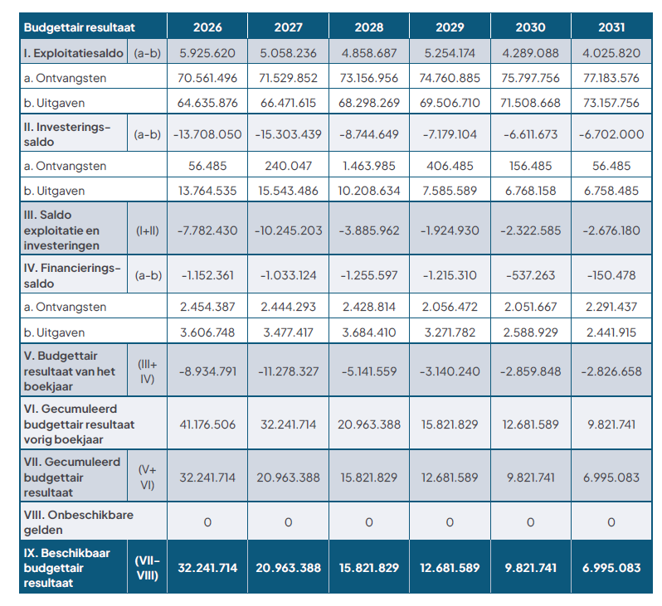
Financieel evenwicht van het lokaal bestuur (M2)

Slide 15
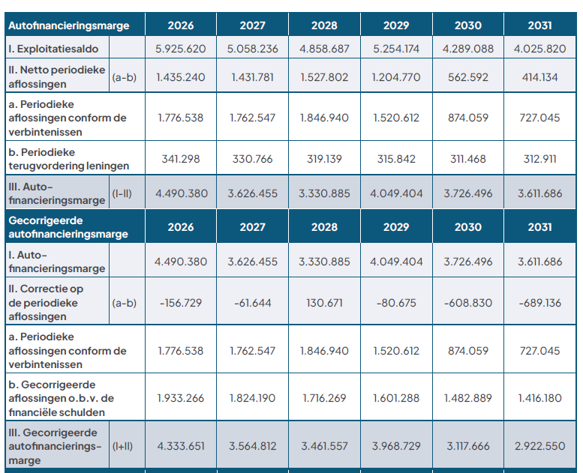
Financieel evenwicht van het lokaal bestuur (M2)

Slide 16
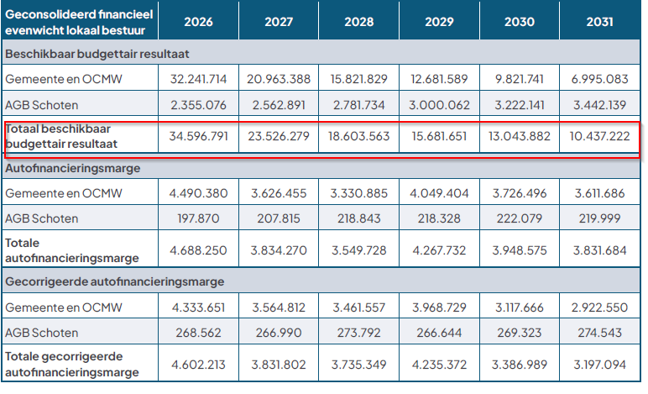
Financieel evenwicht van het lokaal bestuur (M2)

